Slide 1


COMPILE & DEBUG
计算机系统基础 Tutorial Lesson
古金宇
gujinyu@sjtu.edu.cn
https://ipads.se.sjtu.edu.cn/courses/ics/

Slide 2
版权声明
本内容版权归上海交通大学并行与分布式系统研究所所有
使用者可以将全部或部分本内容免费用于非商业用途
使用者在使用全部或部分本内容时请注明来源
  资料来自上海交通大学并行与分布式系统研究所+材料名字
对于不遵守此声明或者其他违法使用本内容者，将依法保留追究权
本内容的发布采用 Creative Commons Attribution 4.0 License
  完整文本：https://creativecommons.org/licenses/by/4.0/legalcode

Slide 3
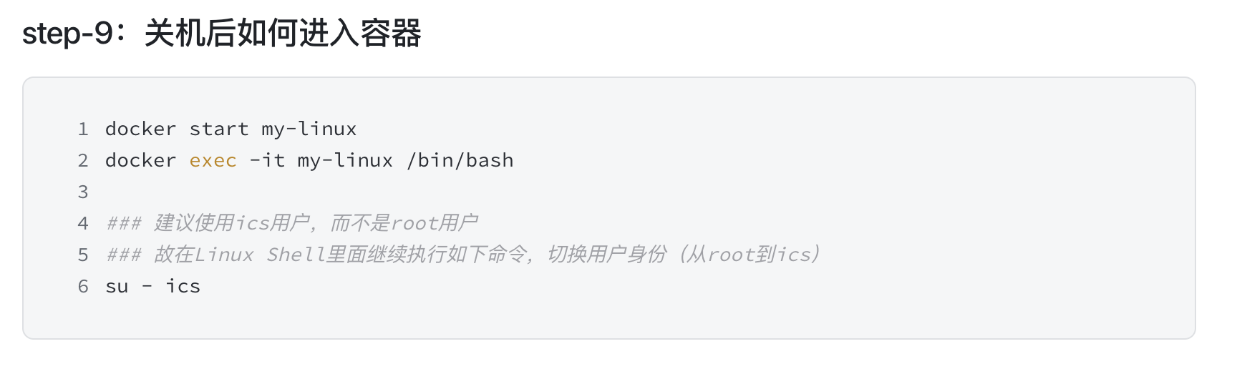
Recall: Access your container
  # 进入Lab目录
  $ cd ~/ics-labs

Slide 4
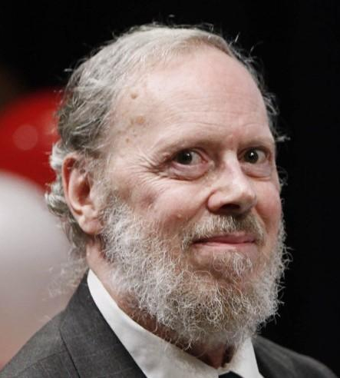
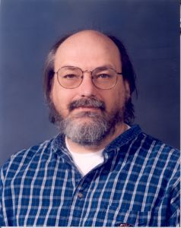
C Language
Birth of C Language
  Thompson & Ritchie, 1969 ~ 1971
  Based on B language
  (BCPL, Basic Common Programming language)
  Write Unix in C
BOOK: The C Programming Language

Slide 5
Compiler
GCC: GNU Compiler Collection
  Preprocessor, Assembler, Linker, Loader, …
  Support : C, C++, Java, Fortran, …
  e.g.,
      gcc -E test.c > test-pp.c (test-pp.c)
      gcc -S test.c (test.s)
      gcc -c test.c (test.o)
      gcc -o test test.c (test)
Notes:
gcc –-help
-E Preprocess only; do not compile, assemble or link.

Slide 6
Compiling
Source Codes
[*.c]
C Program Preprocessor
C Program
Compiler
Source Codes
[*.c, *.h]
E
S
Assembly Codes
[*.s]
GNU Compiler Collection
Binary Codes
[*.out]
c
o
Binary Codes
[*.o]
Linker/Loader
Assembler

Slide 7
Bugs & Warnings
Bug
  Grammar
    int a b;
  Semantics
    int a[2]; a[2]=2;
Warning
    int a; a = a + 1;

Slide 8
Debugging
Debugging = Find + Fix + Experience
  Core Competency !
  Compiling (HINTS: don’t miss warning)
    gcc –Wall –o test test.c
  Debugging (HINTS: code review first)
    printf/cout
    gdb

Slide 9
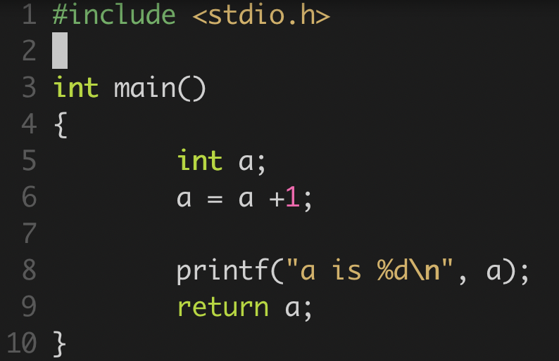
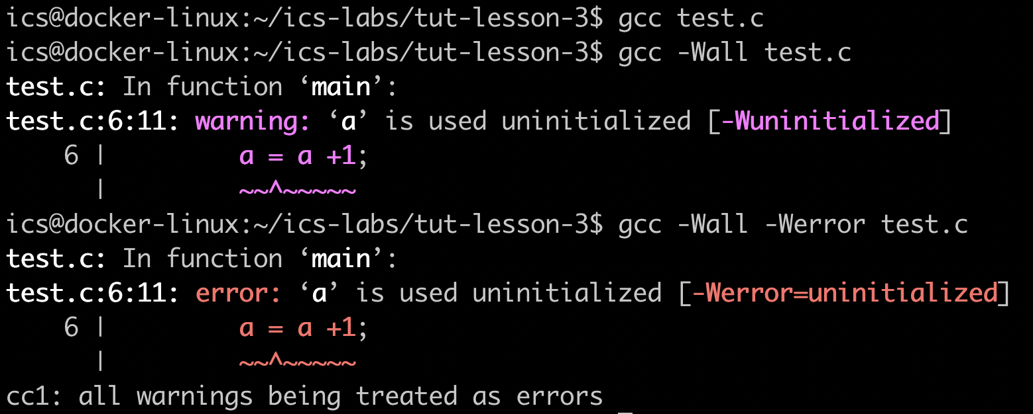
Examples
Notes:
/home/ics/ics-labs/debug-tut/gcc

Slide 10
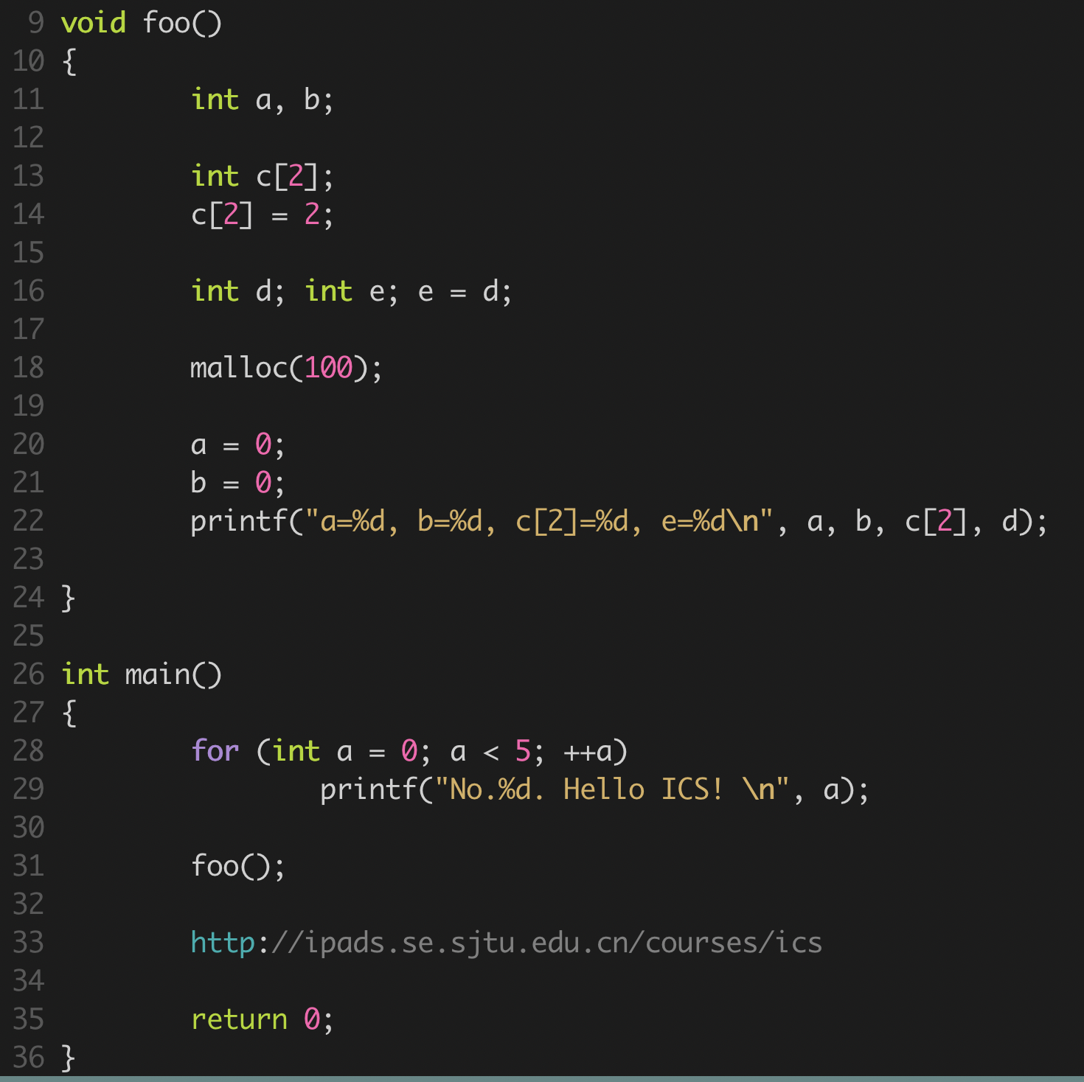
Q: Can we compile the program?

Slide 11
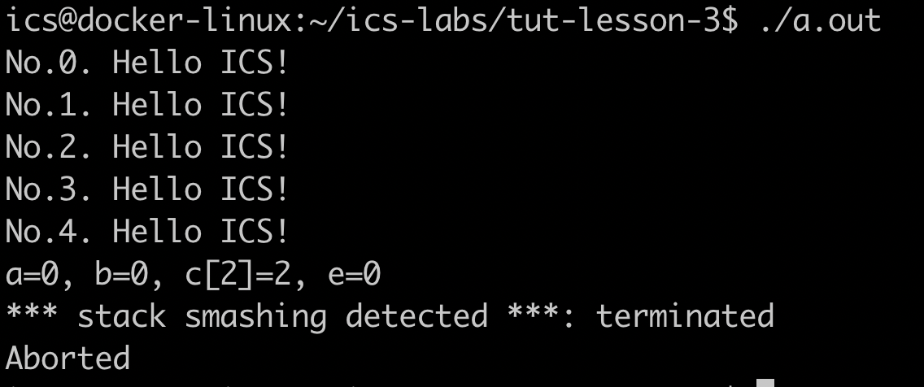
Q: Could you explain what happened?
Q: How to verify your explanation?
GDB!
Notes:
GDB

Slide 12
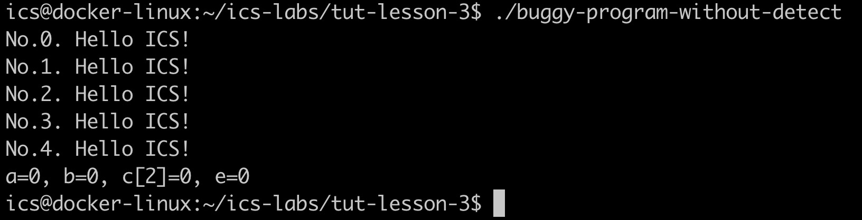
Stack canary is one compilation option
Let us compare the compilation outputs.
Q: How to compare?
objdump!

Slide 13
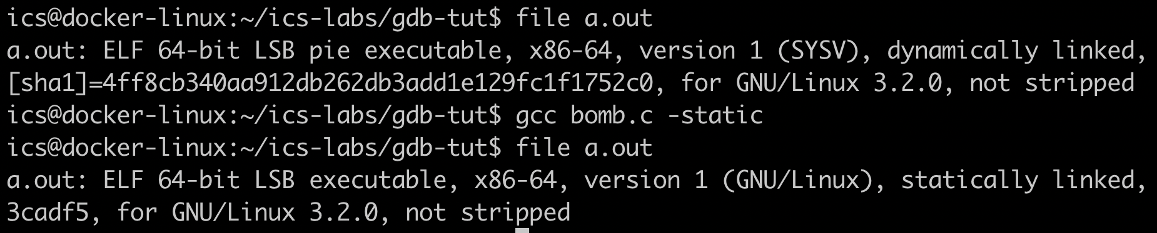
Dynamic vs. Static

Slide 14
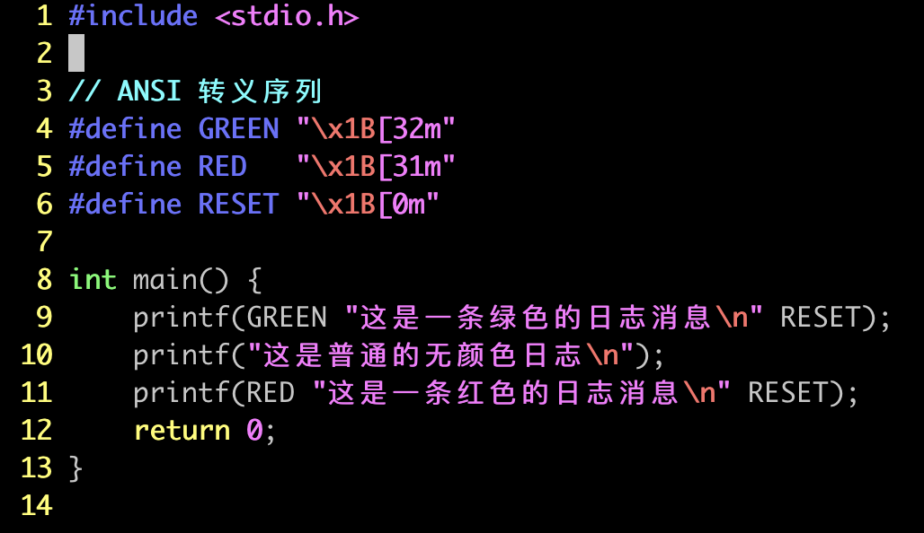
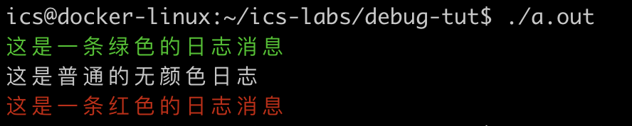
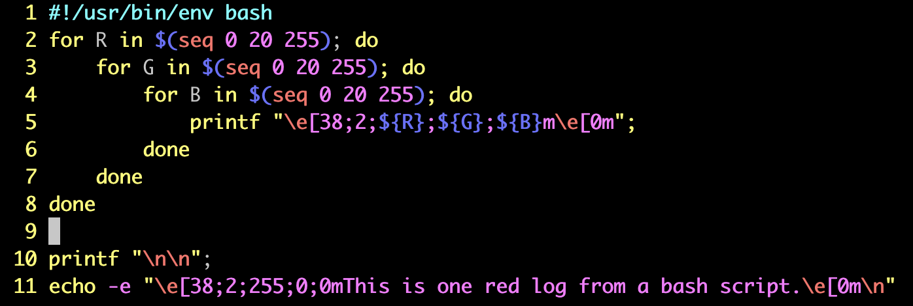
The Print Magic
Notes:
/home/ics/ics-labs/debug-tut/print

Slide 15
tmux
$ sudo apt update
$ sudo apt install tmux
$ vim ~/.tmux.conf
.tmux.conf
unbind C-b
set -g prefix `
set -g default-terminal "screen-256color"
unbind-key %
bind-key _ split-window -v
unbind-key '"'
bind-key | split-window -h

Slide 16
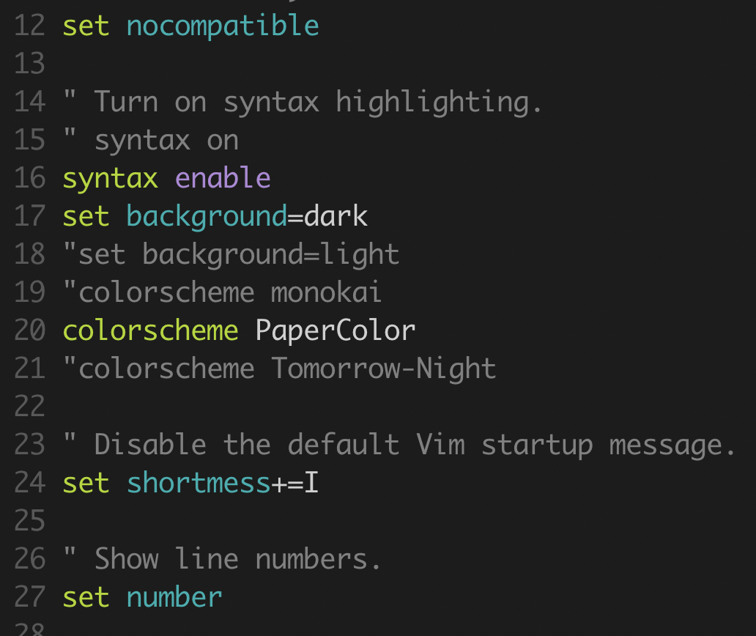
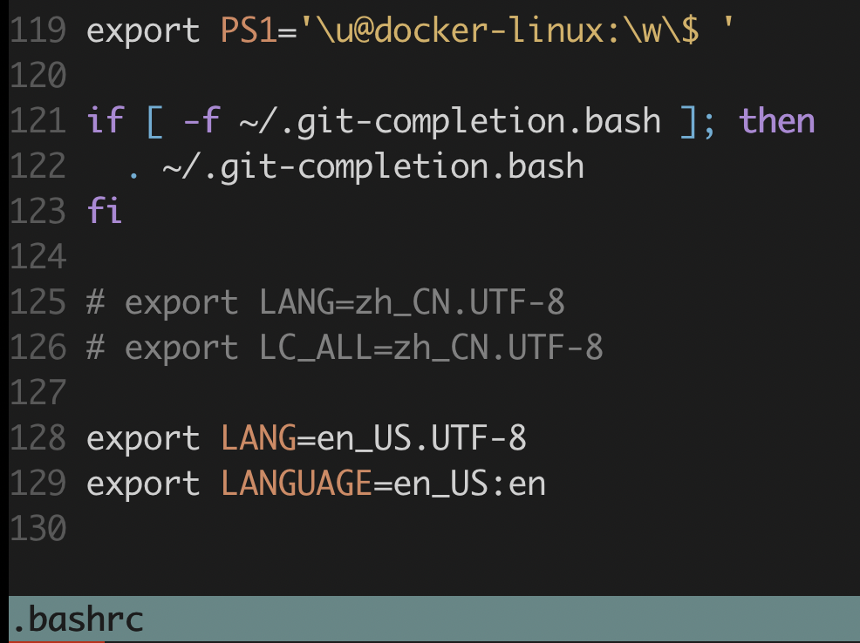
Configuration files for Vim and Bash
~/.vimrc
~/.bashrc

Slide 17
Cmake

Slide 18

Make
Make
  Automatically building executable
  programs and libraries from source code
  according to files called “Makefile”
  GNU make
  BOOK: “Managing Projects with GNU Make”

Slide 19
Makefile
Makefile
  Specify how to derive the target program
  from each of its dependencies
  Context
    The relationship among source files
    The command used to compile source files
  Tools for auto building Makefile
    makedepend, Imake, autoconf, automake, cmake
  Tips: tab and whitespace are different

Slide 20
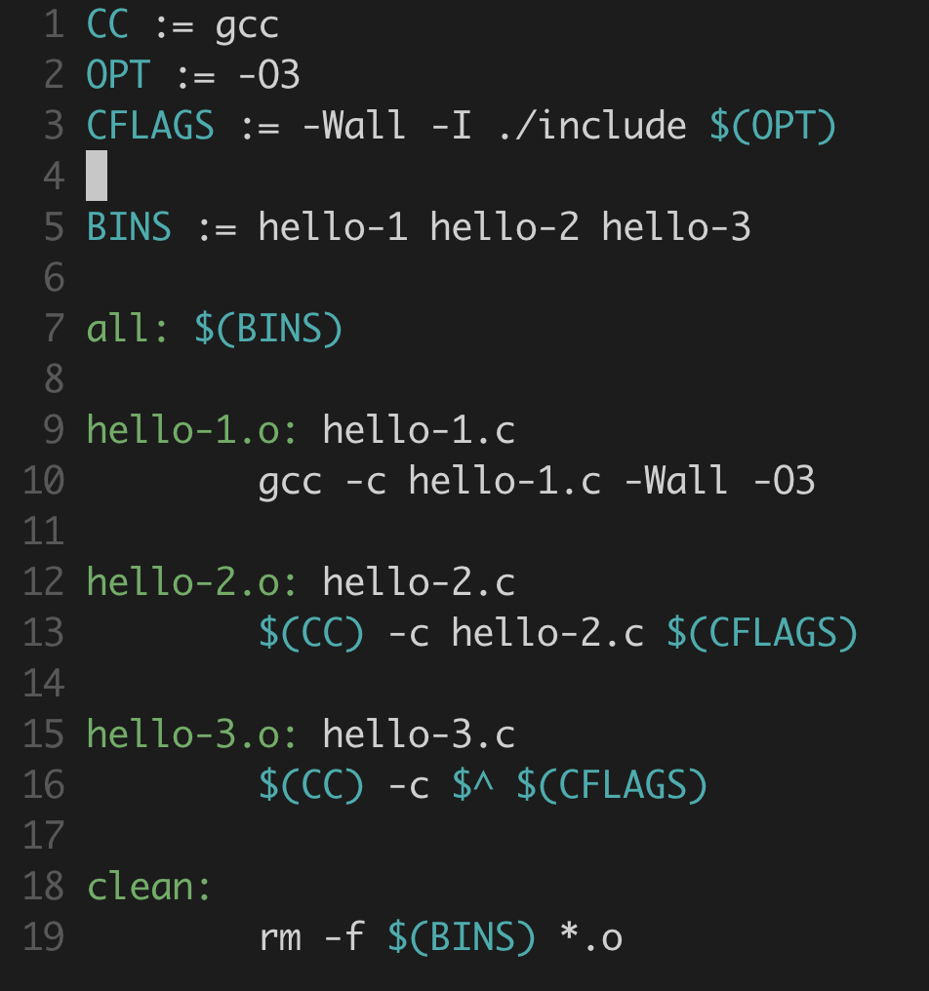
Example-1

Slide 21
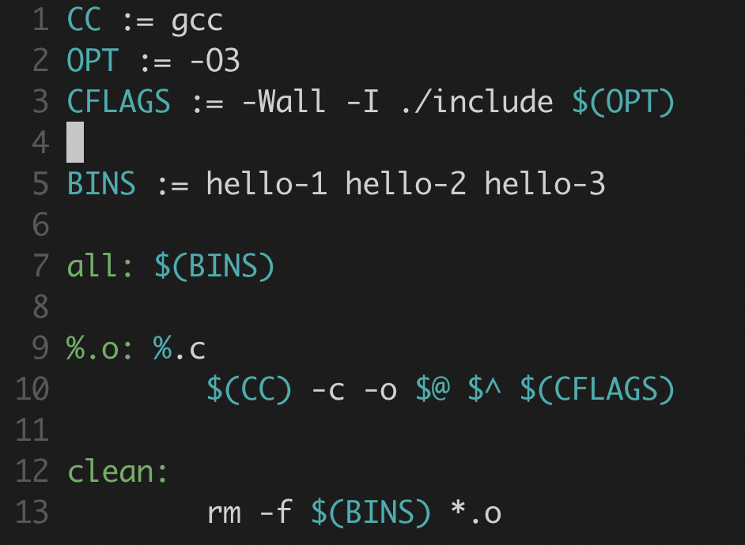
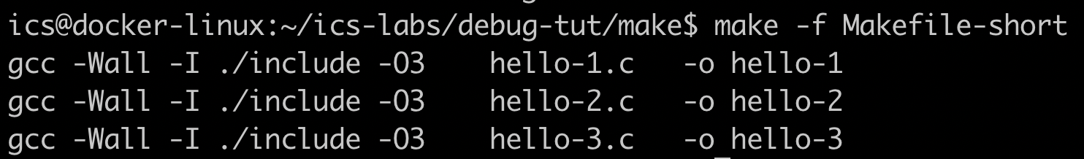
Example-2
Notes:
/home/ics/ics-labs/debug-tut/make

Slide 22
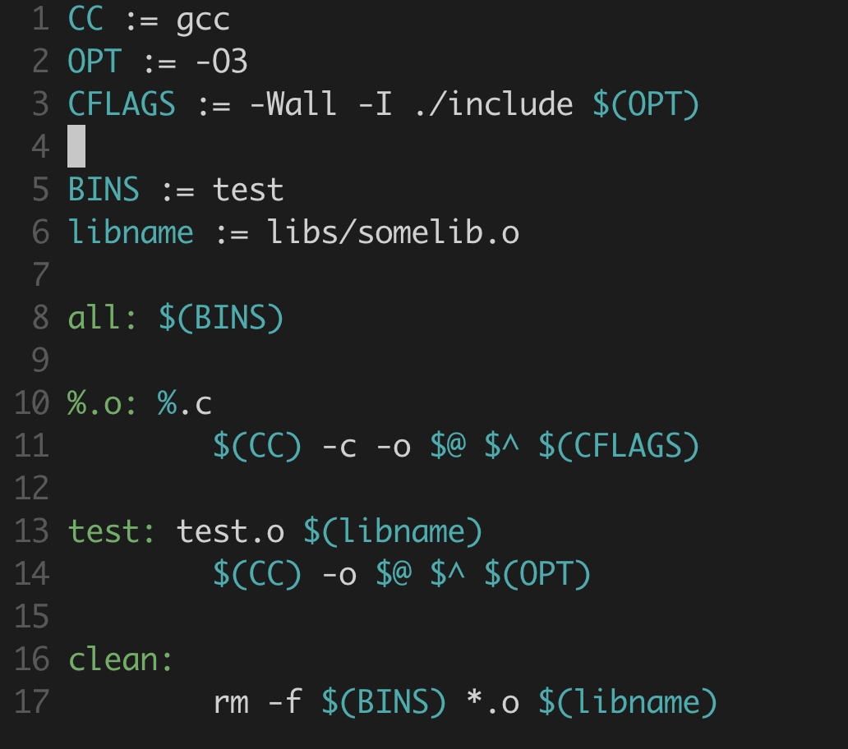
Example-3

Slide 23
Tasks

Slide 24
Tasks
Debugging assignment
  http://202.120.40.8:10680/courses/ics/tutorial/debugging/
  First fix the compiling issues and then fix the semantic bugs

Slide 25
开源鸿蒙操作系统俱乐部招新

Slide 26

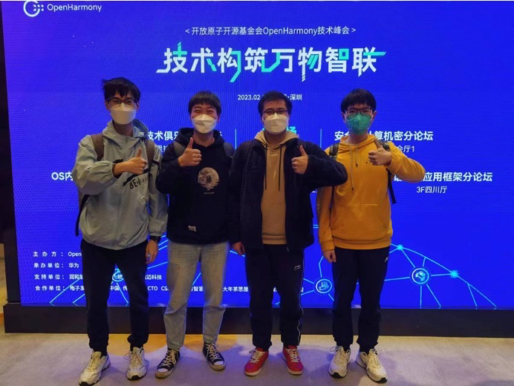
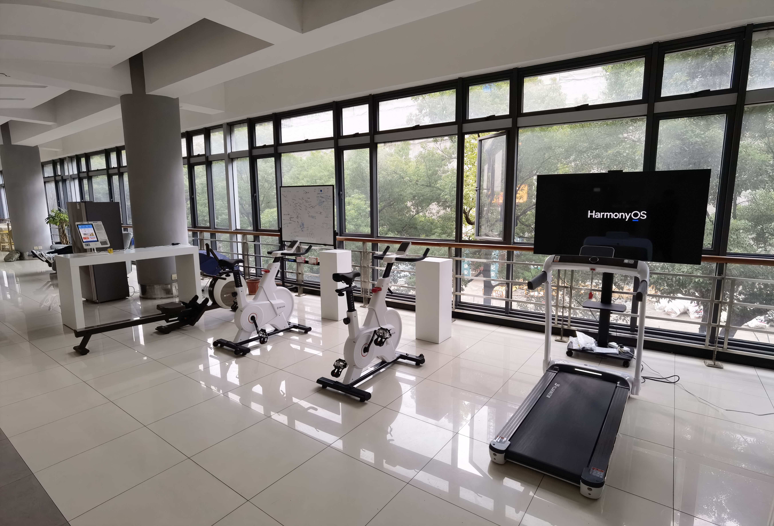
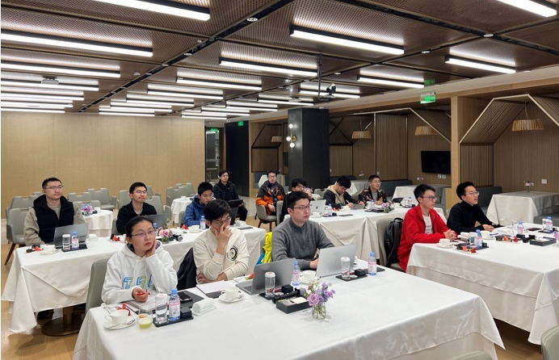
上海交通大学OpenHarmony技术俱乐部
俱乐部定期进行技术报告
俱乐部将组织成员参加操作系统竞赛
俱乐部将承担科研课题
俱乐部组织参加开源社区项目

Slide 27
为什么学习操作系统？三个“有助于”
有助于更好地理解底层发生了什么
  有能力解释一些现象并探索更多可能
有助于更好地驾驭硬件
  更高效、更安全地提高生产力
有助于做出更有影响力的工作
  底层的创新能够影响大范围的应用

Slide 28
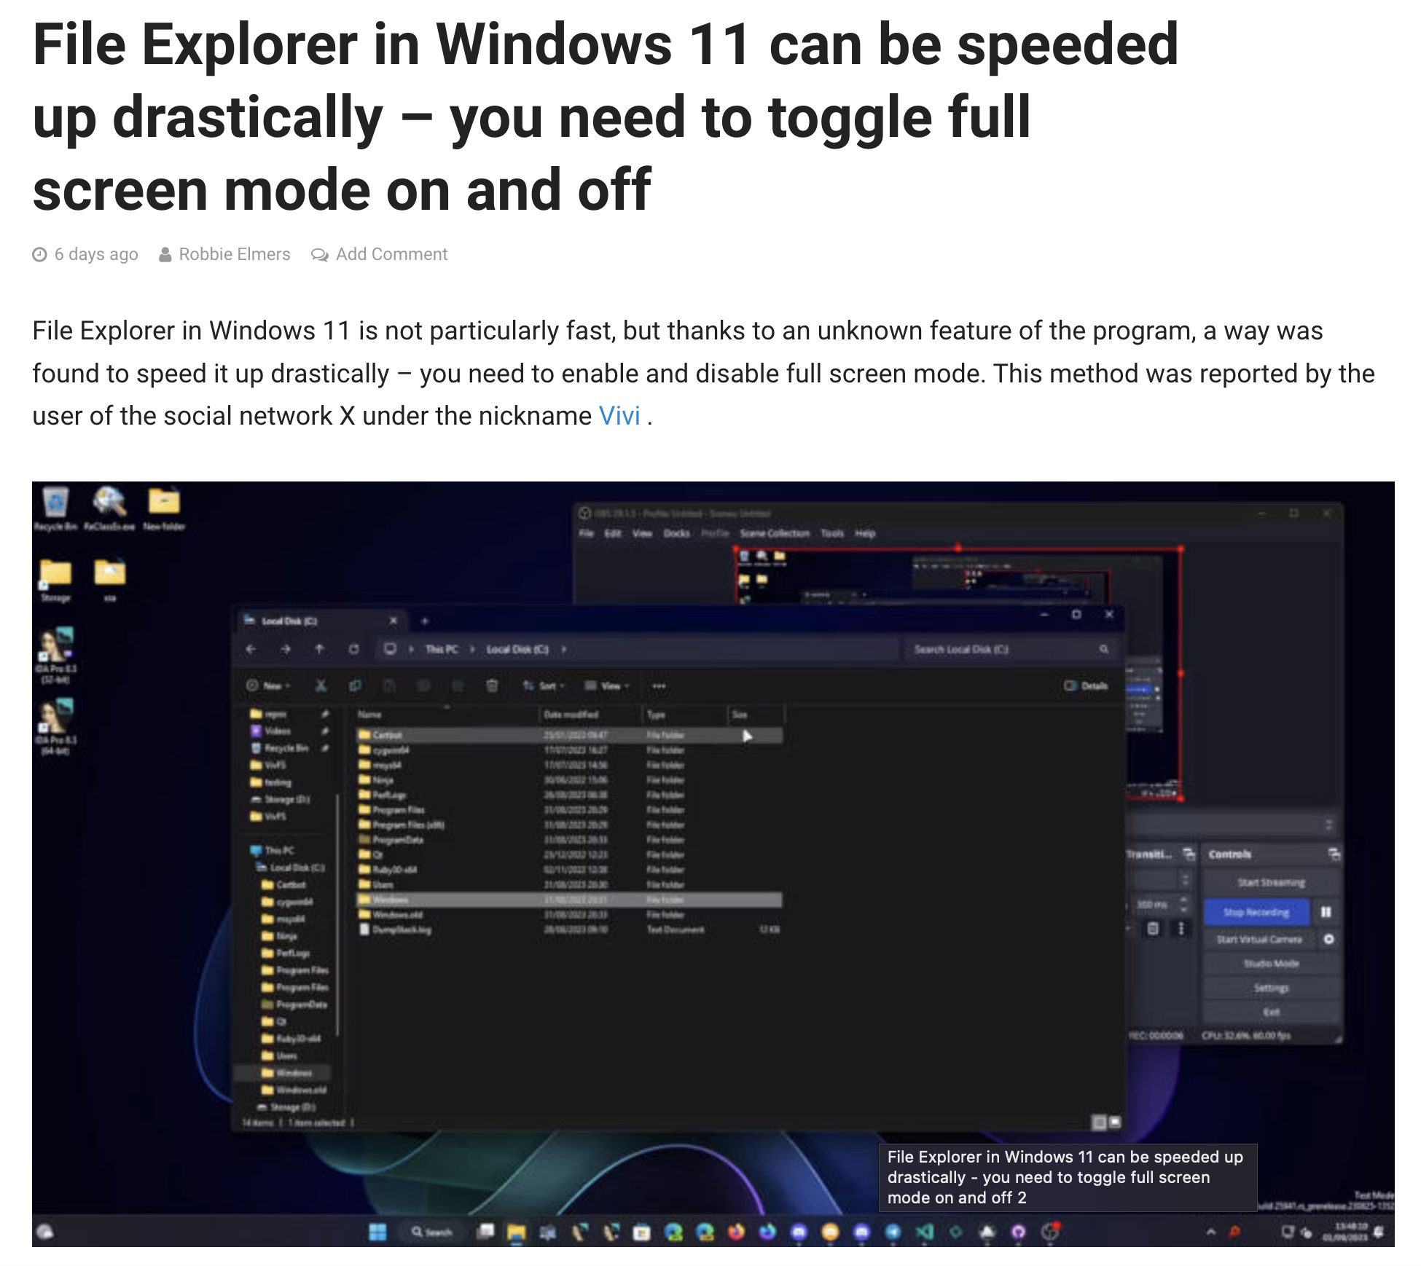


1. 有助于更好地理解底层发生了什么
Windows双击F11加速？
Linux 28击退格键直接登录？

Slide 29
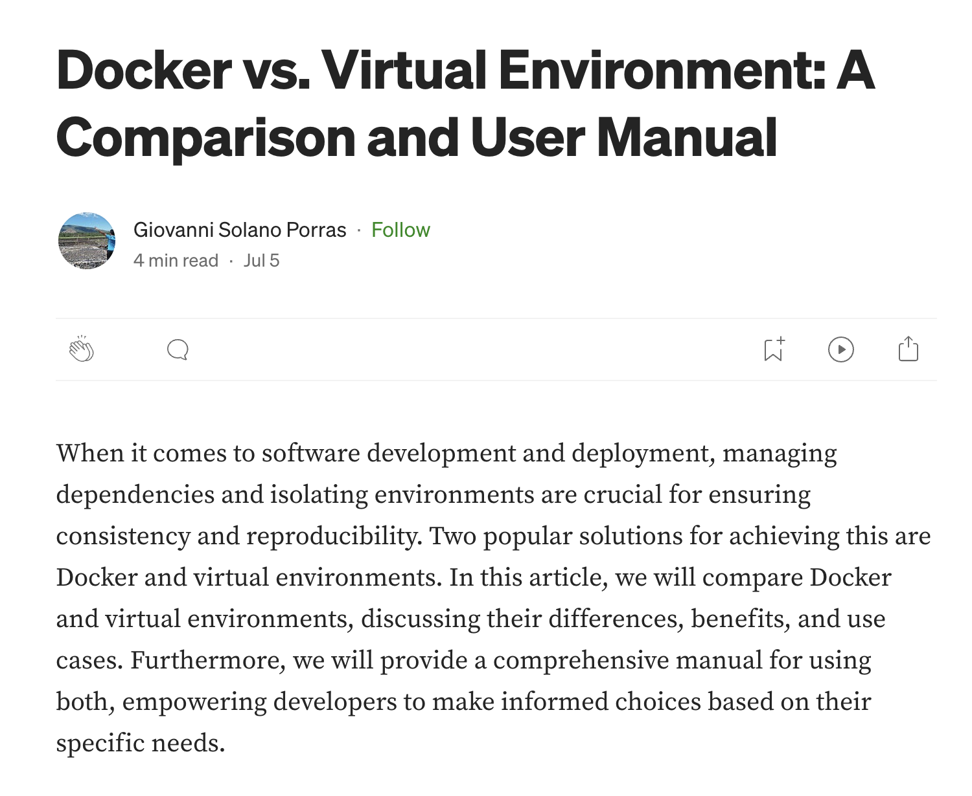

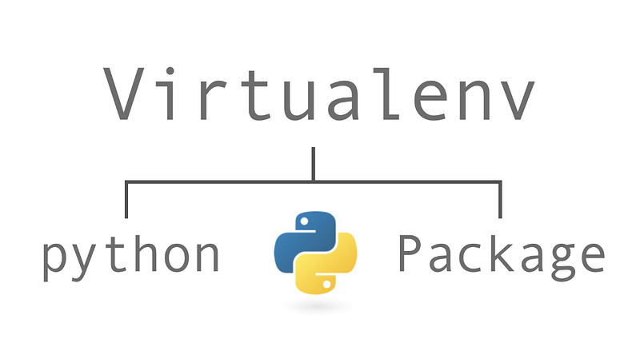
1. 有助于更好地理解底层发生了什么
为什么Docker可以隔离不同的Python环境？什么是Namespace？是否也可以支持性能隔离？

Slide 30
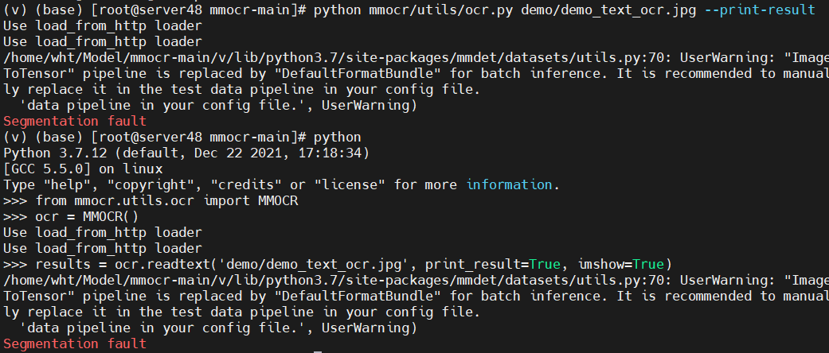
1. 有助于更好地理解底层发生了什么
什么是Segmentation fault？为什么会发生？

Slide 31
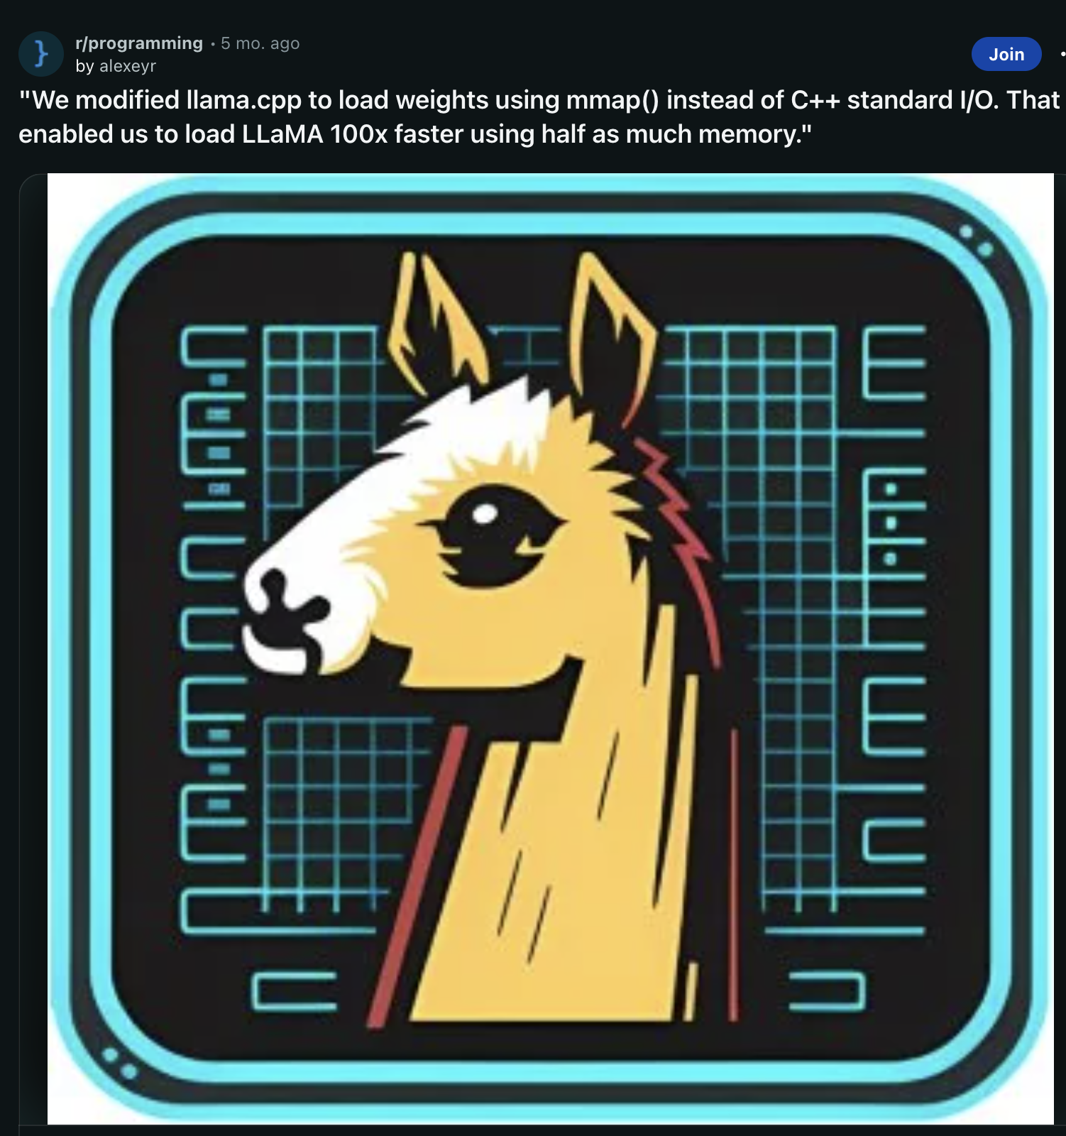
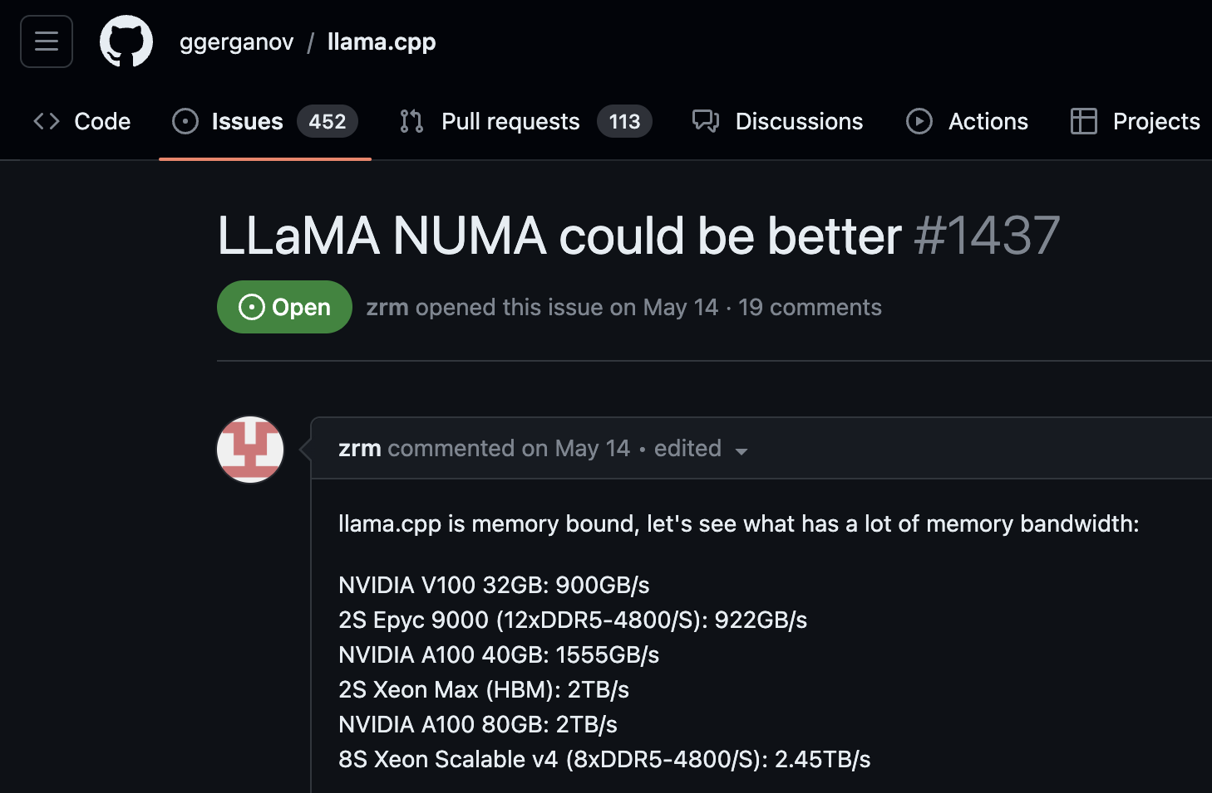
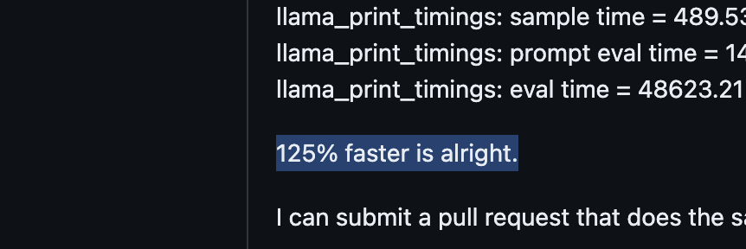
2. 有助于更好地驾驭硬件
We modified llama.cpp to load weights using mmap() instead of C++ standard I/O. That enabled us to load LLaMA 100x faster using half as much memory.
Notes:
https://rentry.org/Jarted
https://news.ycombinator.com/item?id=35455930

Slide 32
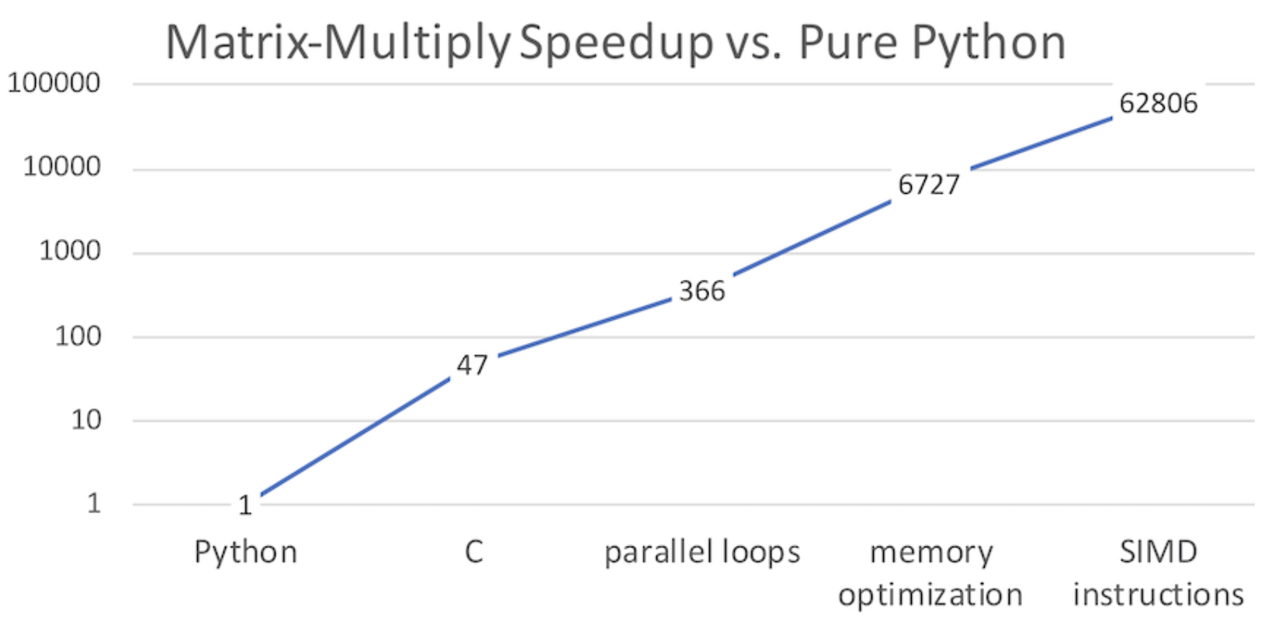
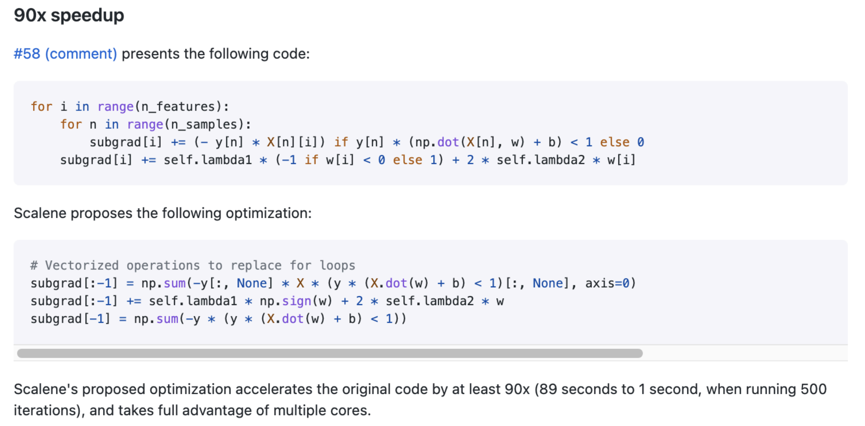
2. 有助于更好地驾驭硬件
Python矩阵乘法加速
Python矩阵运算优化

Slide 33
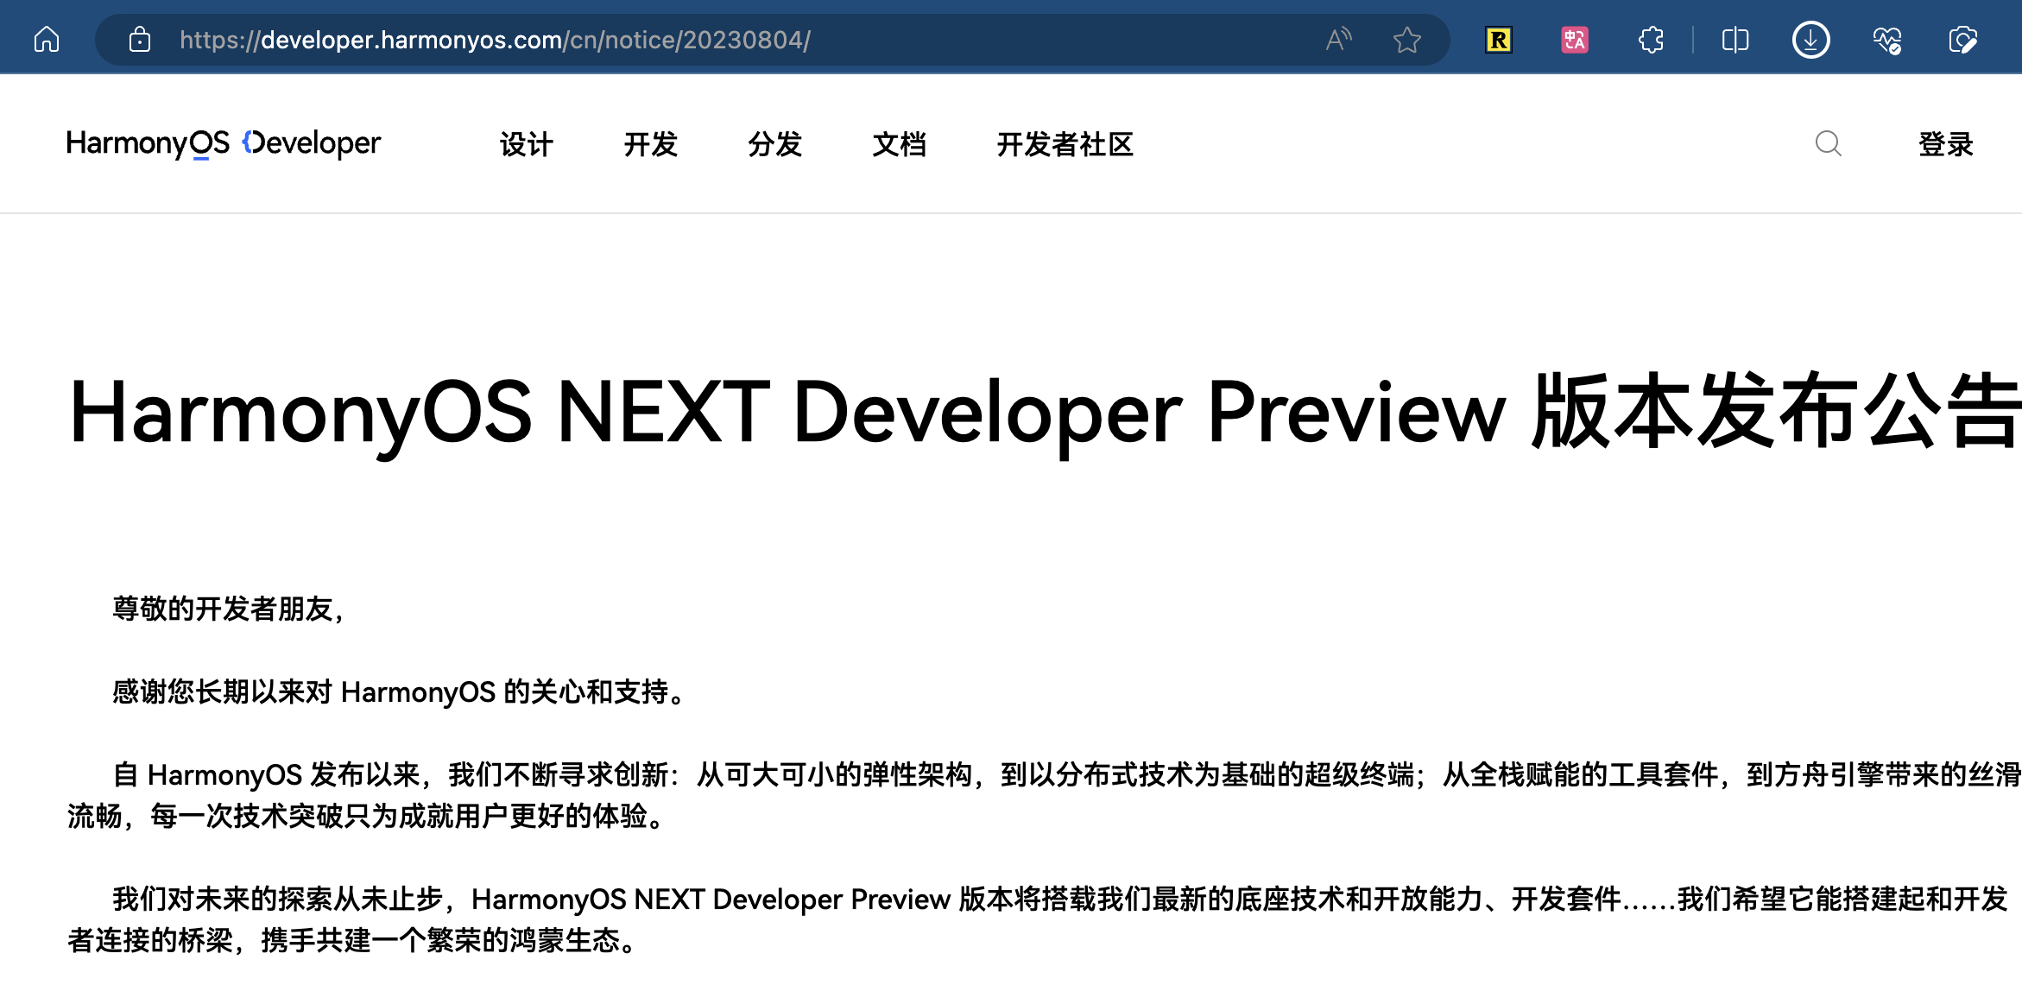
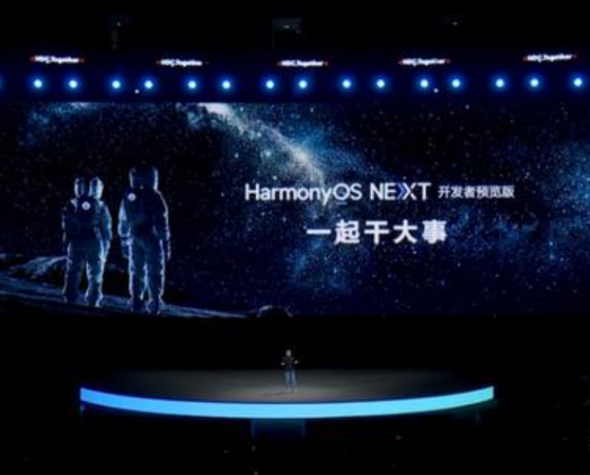
3. 有助于做出更有影响力的工作
鸿蒙Next有什么不同？为何不再兼容Android？有哪些意义？

Slide 34
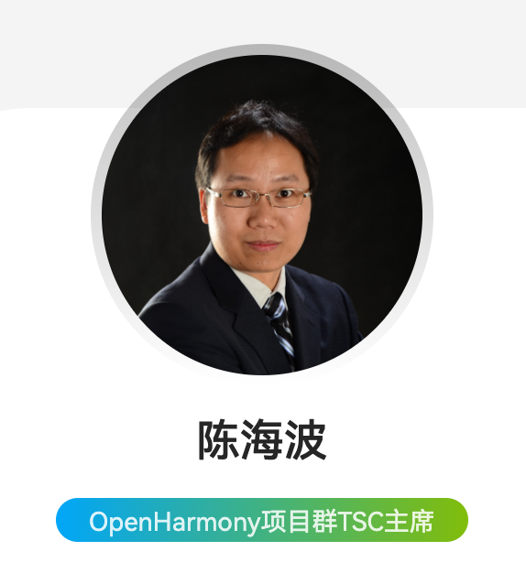
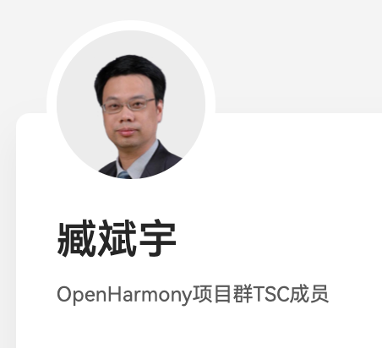
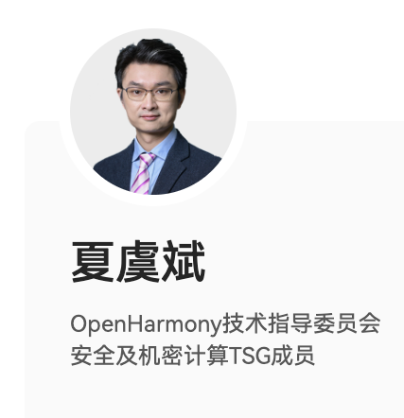
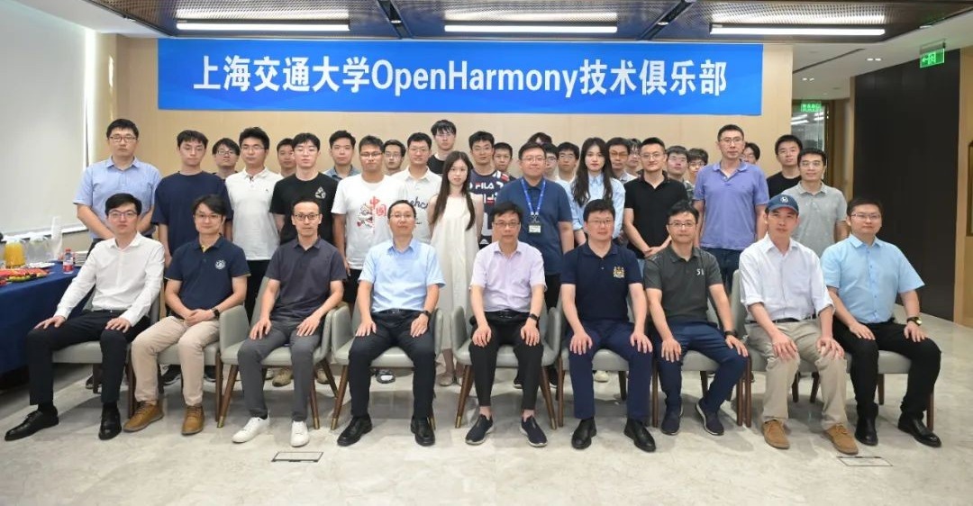
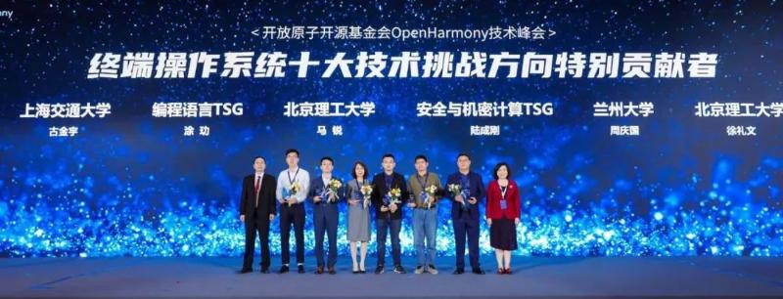
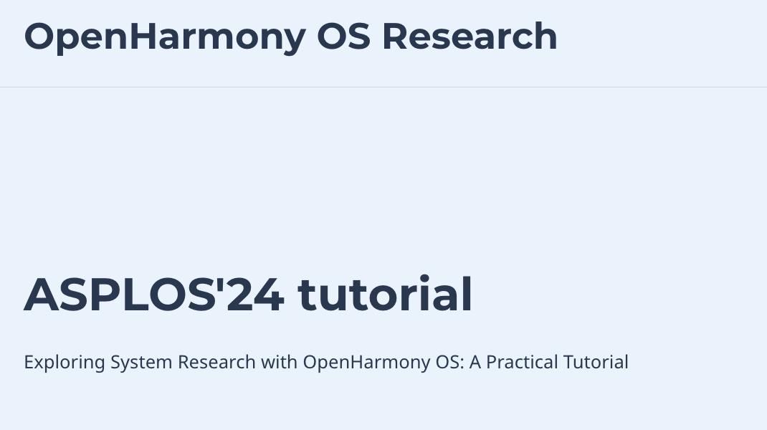
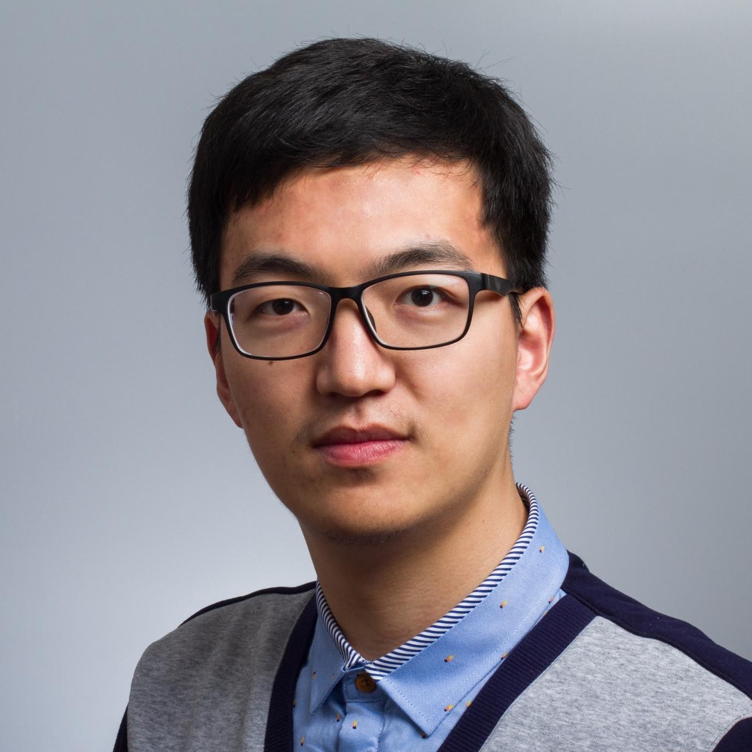
共同推进开源鸿蒙OpenHarmony生态
技术指导委员会主席
技术指导委员会成员
技术支撑组成员
全国首个OpenHarmony高校技术俱乐部

Slide 35
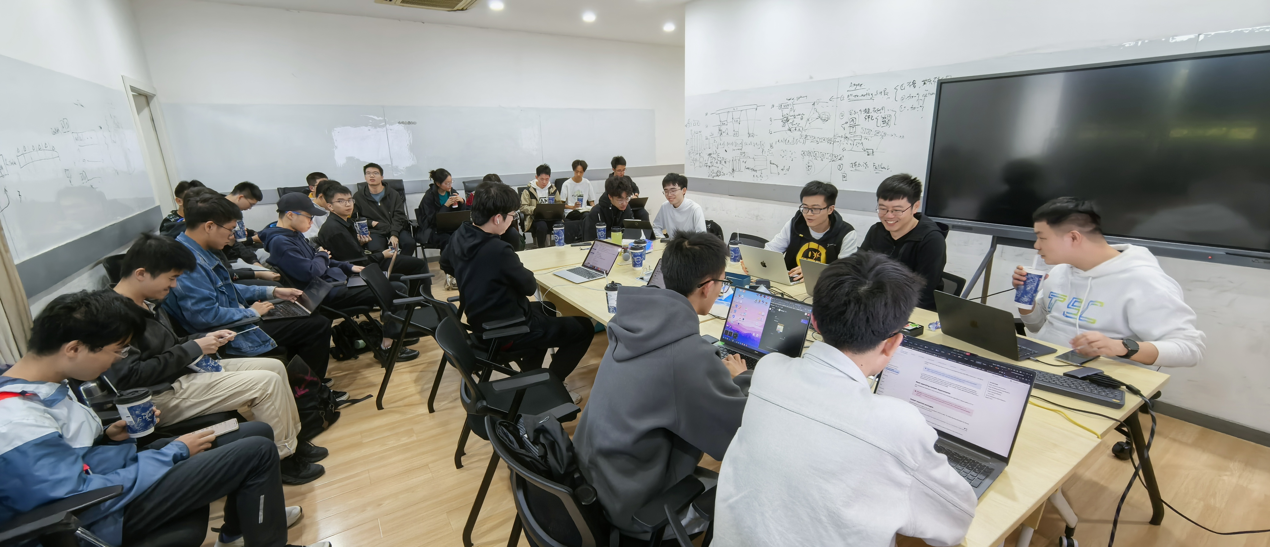
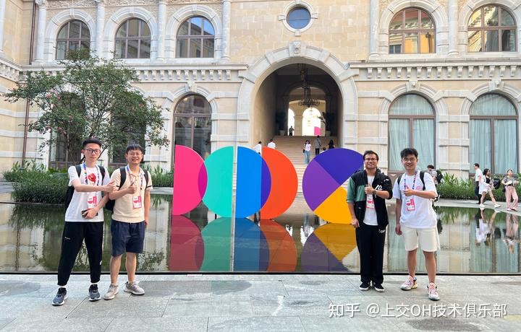
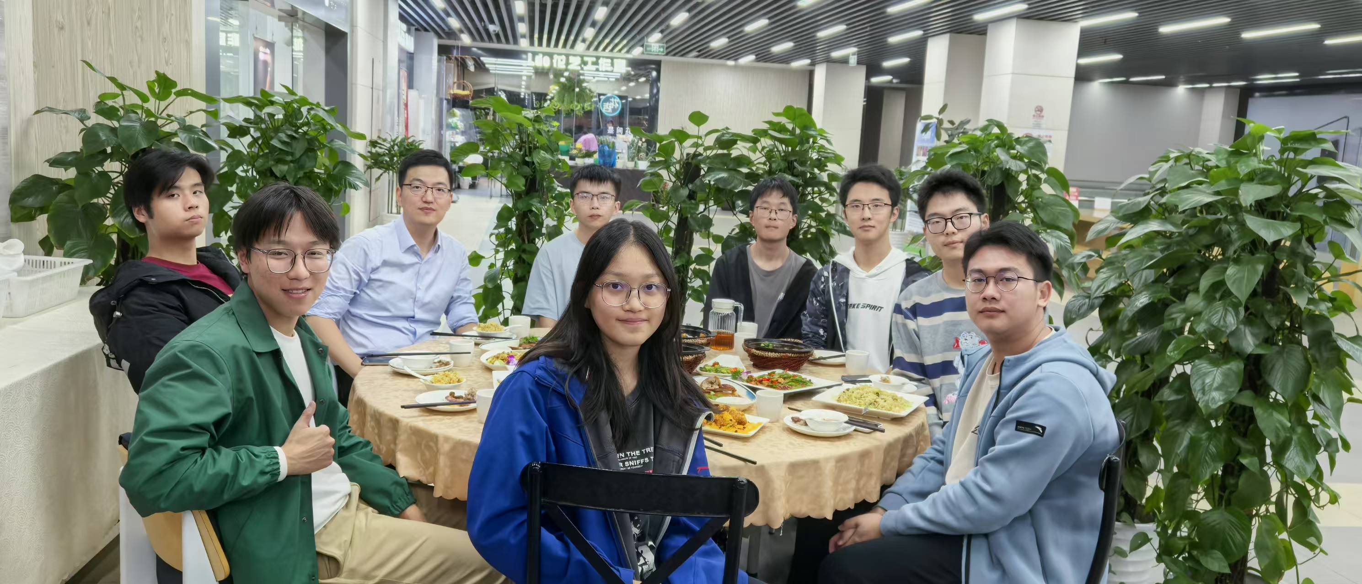
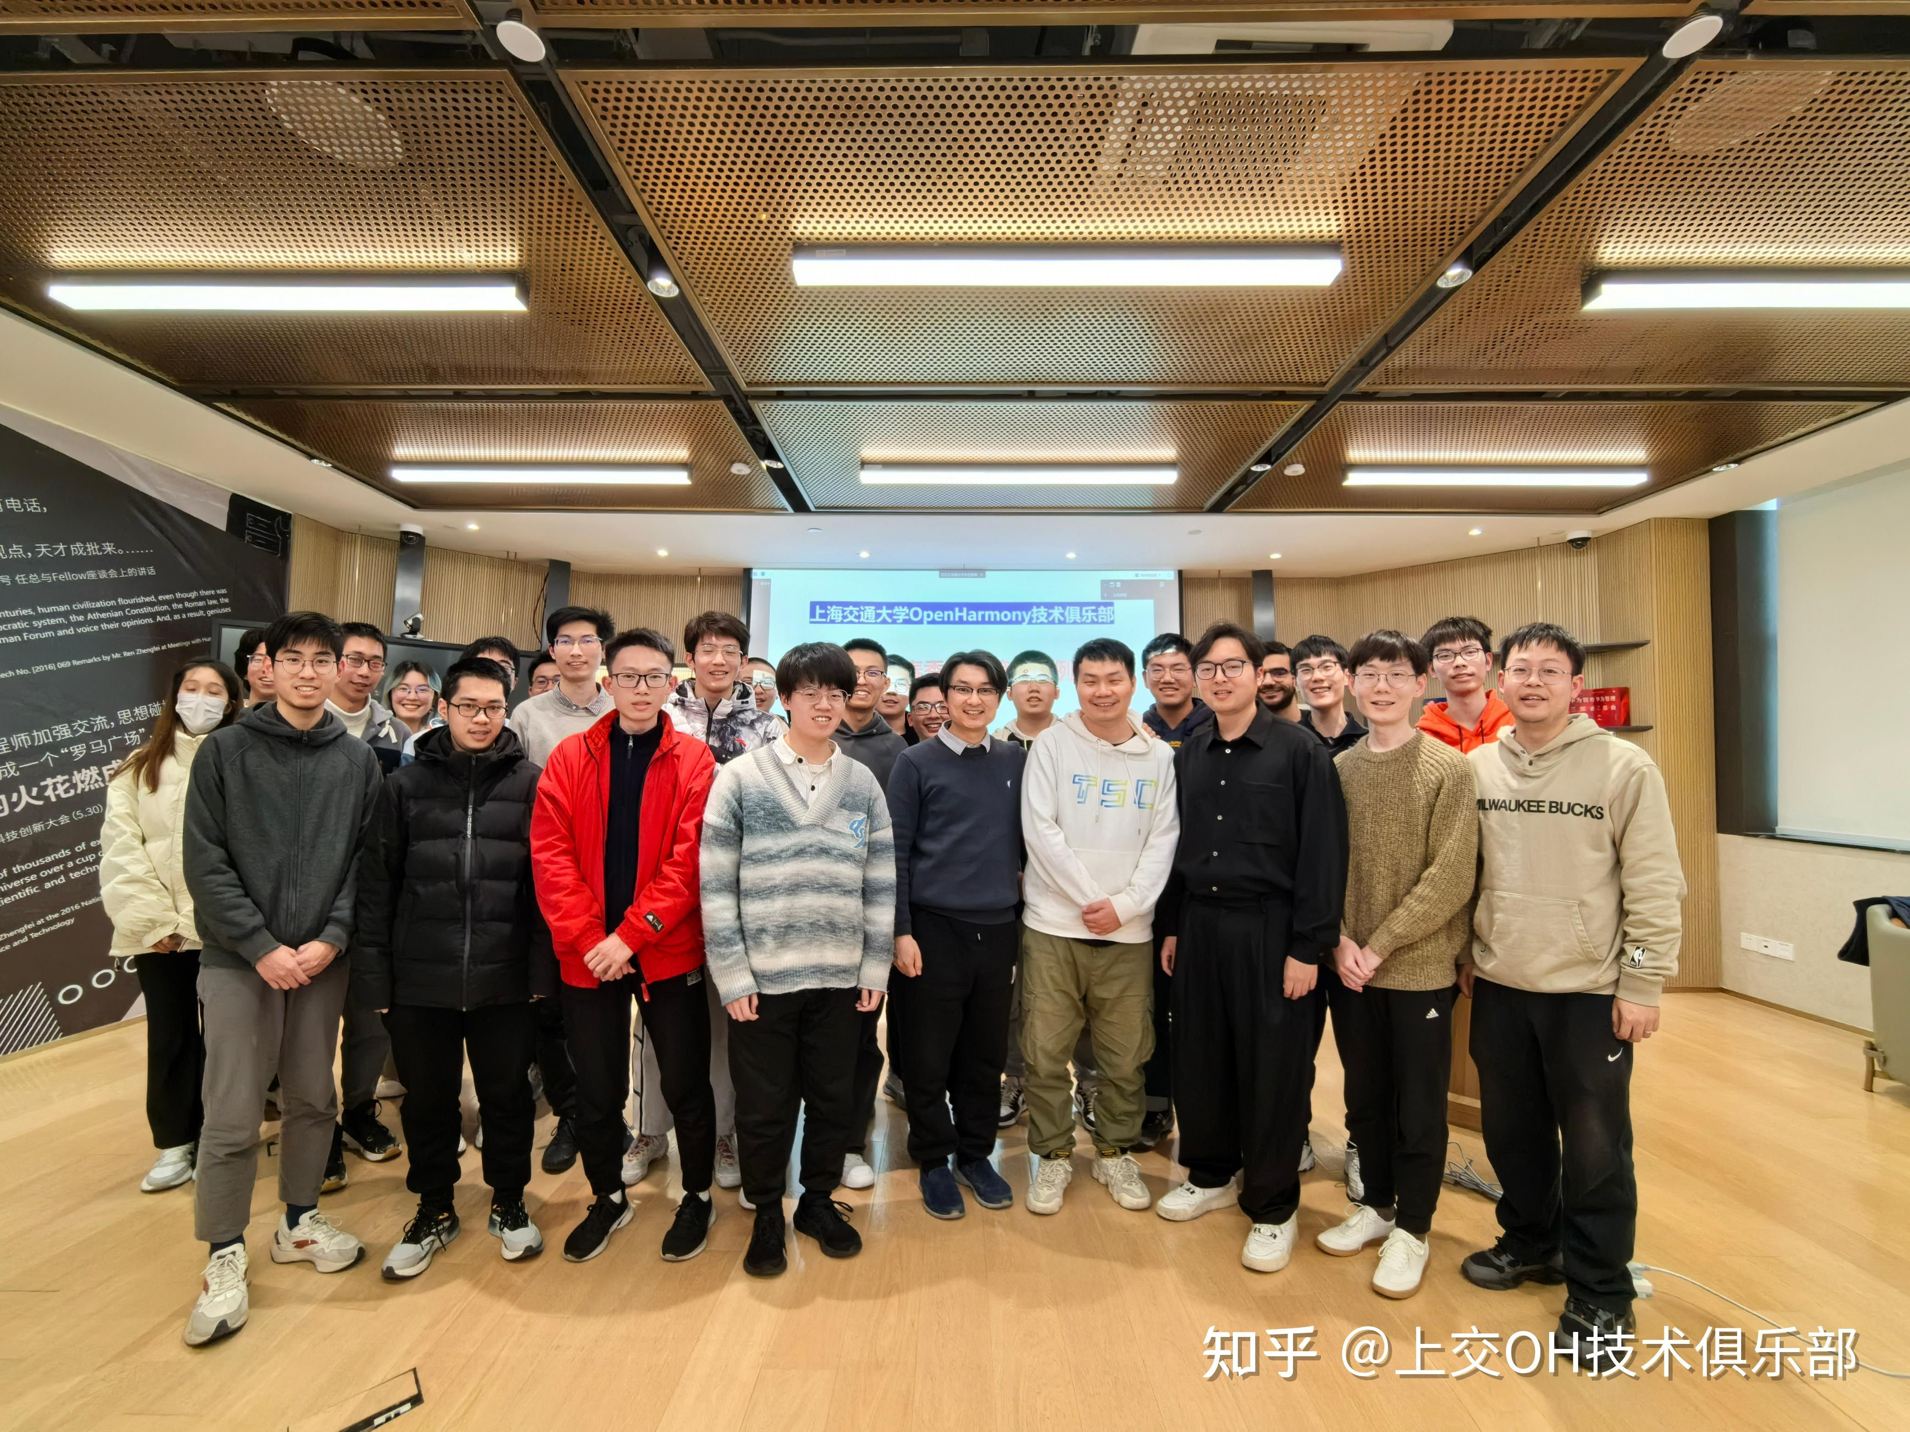
欢迎同学们加入
报名链接：https://ipads.feishu.cn/share/base/form/shrcnc1RbxPEJVNoInhygZKxdMg

